Slide 1
DIAGNÓSTICO POR IMAGEN
CARLOTA NAVARRO JOVEN
Imagen autorizada por el Dr. Jover
Departamento de Enfermedades Infecciosas – Hospital Universitario de San Joan d’Alacant

Slide 2
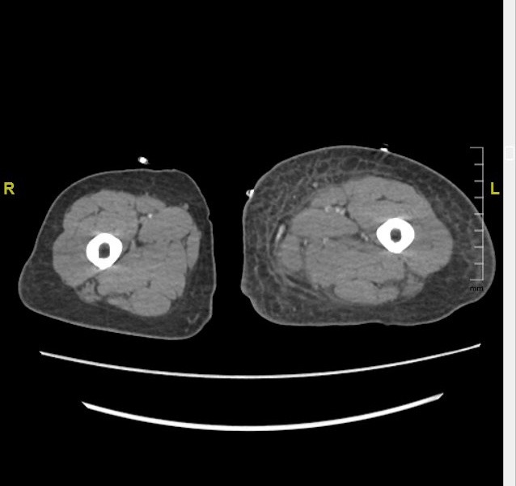

Slide 3
PRESENTACIÓN CASO CLÍNICO
Mujer de 67 años que acude a Urgencias por fiebre de dos días de evolución.
Refiere dolor en el la porción anterior del MMII izquierdo.
A la exploración se aprecia inflamación y entumecimiento.

Slide 4
DIAGNÓSTICO:
    CELULITIS EN MMII IZQUIERDO
    (Posteriormente se establece diagnóstico microbiológico)

